Slide 1
Смешанное обучение. Технология- Перевернутый класс

Slide 2
Перевернутый класс (урок)
— это модель обучения, при которой учитель предоставляет материал для самостоятельного изучения дома, а на очном занятии проходит практическое закрепление материала.

Slide 3
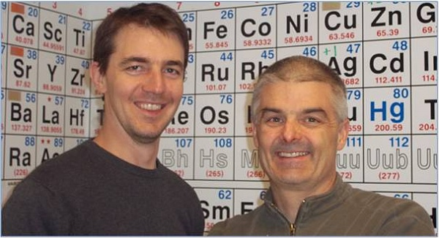
Родоначальниками модели перевернутого класса считаются два учителя –
Джонатан Бергман и Аарон Сэмс, которые в 2007 году сначала придумали, как обеспечить своими лекциями спортсменов, часто пропускающих занятия, а затем развили эту идею в новое образовательное направление.

Slide 4
«Большинство учителей тратят своё время на объяснение материала и доставку знаний, а времени на то, чтобы научить анализировать, оценивать и что-то создавать, тратится мало.
„Перевёрнутая модель“ обучения перемещает доставку знаний в личное пространство ученика, а на практические навыки времени тратится больше», — объясняет Джонатан Бергман, один из авторов идеи «перевёрнутого класса».

Slide 5
Технология перевернутого обученияиспользует:
Водкаст (Vodcast от video-on-demand, т.е. видео по запросу)
Пре-водкастинг (Pre-Vodcasting)
Подкаст (Podcast)
звуковой файл (аудиолекция), который его создатель рассылает по подписке через интернет.
образовательный метод, в котором учитель создает водкаст со своей лекцией, чтобы учащиеся получили представление о теме еще до занятия, на котором эта тема будет рассмотрена.
Это видиолекция, которую можно отправить по интернету

Slide 6
Требования к учащимся в формате «перевернутого» обучения
Учащиеся должны использовать в процессе обучения технологические инструменты, а также “персонализировать учебное пространство для углубления знаний”.
Студенты должны понимать специфику обучения в цифровом мире и действовать только безопасными и законными методами.
При изучении материала учащийся должен мыслить критически.
Важно не только изучить существующие материалы, но и уметь “решать проблемы путем создания новых решений”.

Slide 7
Плюсы «перевернутого» обучения
«Перевёрнутый класс» позволяет потратить на изучение темы ровно столько времени, сколько нужно, чтобы её понять.
Ребенок может изучать тему в своем темпе.
Лекционный материал доступен всегда, и ребенок может его изучать, когда болеет длительное время или вынужден куда-либо уехать.
Родителям легче отслеживать обучение ребенка.
Оно дает учителю возможность поразмышлять, как и чему он учит детей и не коим образом не умоляет роли учителя.
Домашнее задание становится продуктивнее.

Slide 8
Минусы «перевернутого» обучения
Не все ученики обязательны. Некоторые могут и вовсе не смотреть лекции. Нет никаких гарантий, что детям понравится такая форма обучения и что они согласятся так работать.
Учителям приходится тратить время на освоение новых навыков. Например, учиться делать видеоролики или готовиться к урокам, которые будут полностью состоять из дискуссий или диалогов. В итоге всё это получится интегрировать в «перевёрнутую модель», но сперва потребуются дополнительные усилия.
Готовиться к ЕГЭ в таком формате весьма неудобно. Учителям всё равно придётся тратить время на подготовку к Единому экзамену, и это будет мешать полностью перейти на «перевёрнутый» формат обучения.

Slide 9
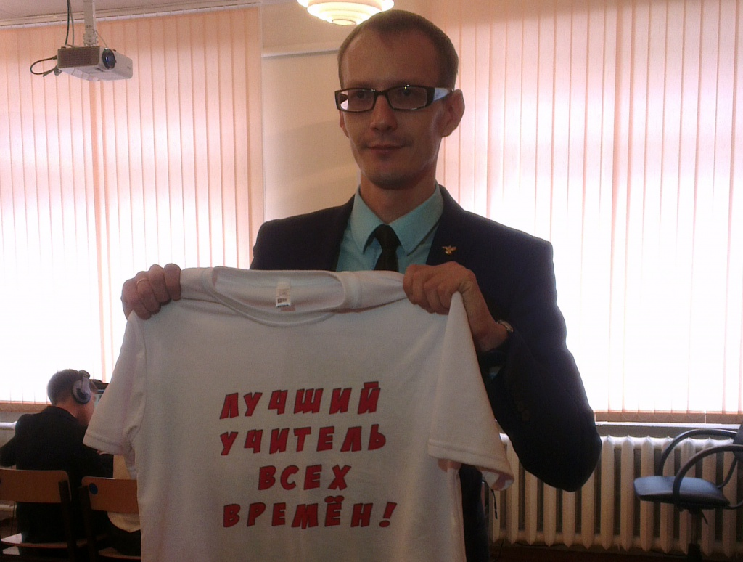
Как применяют эту методику в России
Ришат Калимуллин, учитель истории и обществознания в селе Новая Малыкла Ульяновской области, участник конкурса «Учитель года», давно использует «перевёрнутый класс».

